Slide 1
Интеллигенция и рабочая аристократия – враги пролетариата?
Вадим Большаков
Олег Москвин
Санкт-Петербург, 16 октября 2015 г.
Сайт – istprof.atlabs.ru

Slide 2
Определения (О.Н. Москвин)
Рабочий – лицо исключительно физического труда или, говоря словами Л.Н. Павлова, тот, у кого физический труд составляет более 50% рабочего времени, и, несмотря на любое потребное применение также интеллектуального труда, является в конечном итоге главным, целеполагающим.
Цель рабочей борьбы – ликвидация тяжёлых, грязных физических условий труда, тем самым, самоликвидация себя как класса.

Slide 3
Цитаты
«Не только капиталисты заинтересованы в эксплуатации рабочих, но и всё «образованное общество».
«Любой строй, основанный на эксплуатации, враждебен рабочим, в том числе и социализм».
«В основе новой эксплуатации будет лежать коллективная собственность».
Я. Махайский
«Вольский сразу понял, что большевистская власть – это не власть рабочих».
Р. Редлих о Махайском

Slide 4
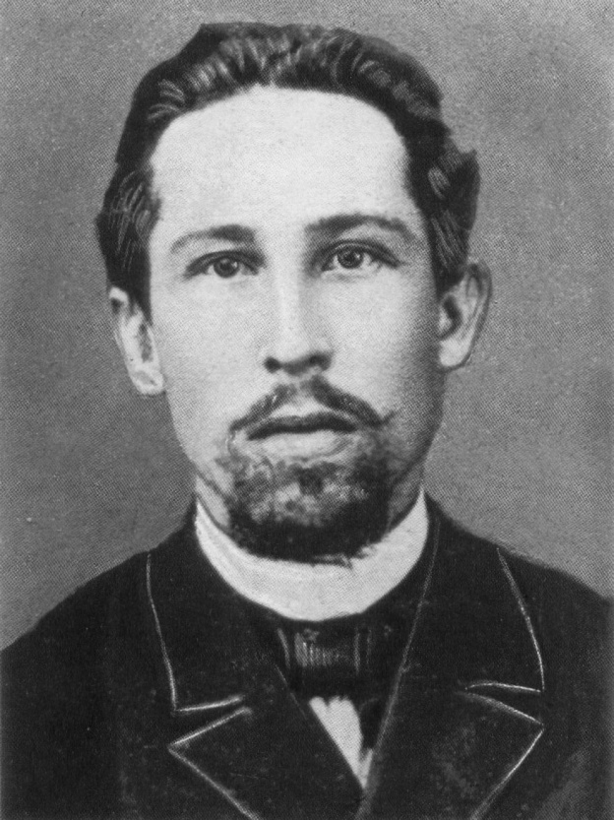
Враг – интеллигенция?
Интеллигенция («умственные рабочие») – последний господствующий класс, рождён индустриализацией
Собственность интеллигенции – знания
Марксизм – идеология господства интеллигенции
Пролетариат («физические рабочие») – орудие прихода интеллигенции к власти
Ядро пролетариата – чернорабочие
Пролетарский социализм - общество, основанное на общей собственности, общедоступных знаниях и равенстве доходов
Средство перехода к пролетарскому социализму – «рабочий заговор», всеобщая стачка, всемирное восстание
Ян Вацлав Казимирович Махайский (А. Вольский) (1866/67–1926)
«Умственный рабочий» (1898-1899 гг.)

Slide 5
Наследники Махайского
1901 – 1903 – кружок (булочники, железнодорожники, печатники, ссыльные рабочие; состав – Махайский, А.Ф. Жолткевич, Б. Миткевич, П. Верхотуров, булочник Чуприна, Гольцобл, Женда и др.)
1901 – 1905 – «Союз Рабочего заговора», «Рабочая воля» (Х.И. Трахтенберг), «Непримиримые» в Одессе (Ольга Таратута)
1905 – 1907 – «Рабочий заговор» в Санкт-Петербурге (В. Гурари, Р. Марголин)
Кружки в Екатеринославе, Вильно, Белостоке, Варшаве
1917 – 1918 – движение чернорабочих («тарифное движение») в Петрограде
«Обобществление [средств производства] освобождает не рабов ручного труда, а интеллигенцию от подчинения капиталистам и капиталистическому государству; оно ведет к укреплению классового рабства, к упрочению рабочей неволи».
(Евг. Лозинский. «Что же такое, наконец, интеллигенция»)

Slide 6
Рабочие партии без интеллигенции
1904 - Союз русских рабочих // черносотенец, литограф Клеоник Цитович (Киев);
1906 - Независимая социалистическая рабочая партия // зубатовец, литейщик Михаил Ушаков (Питер);
1918 - Всероссийская единая рабочая партия (ЕРП) // меньшевик, слесарь Николай Глебов-Путиловский (Питер);
1919 - Христианско-социалистическая рабоче-крестьянская партия // зубатовец, ткач Фёдор Жилкин (Москва);
1920 - "Рабочая оппозиция" Российской коммунистической партии (большевиков) // большевик, токарь Александр Шляпников (Москва);
1921 - Рабоче-крестьянская социалистическая партия (РКСП) // большевик, слесарь-инструментальщик Василий Панюшкин (Москва);
1923 - Рабочая группа Российской коммунистической партии // РГ РКП; большевик, слесарь Гавриил Мясников (Пермь).

Slide 7
«Спецеедство»
«Спецеедство» – враждебность в рабочей среде по отношению к специалистам (в 1920-1930-е гг. – к «буржуазным» и советским «спецам»)
Нач. 1900-х – Тифлисские железнодорожные мастерские
1910 – убийство управляющего завода «Феникс» модельщиком А. Степановым
1921 – самоубийство инженера В.В. Ольденборгера, затравленного рабочими выдвиженцами (Москва)
1928 - Шахтинское дело; кампания в «Ленинградской правде» против «старых порядков»
3 ноября 1928 – убийство мастера-выдвиженца Степанова рабочим Быковым (Ленинград)
«Спецеедство» связано с явлениями «вредительства» и массового хулиганства.

Slide 8
Практикум 1.
Враг – интеллигенция?
Тезисы для линейки:
Знание действительно является орудием господства.
Во всех странах «реального социализма» ограничивались свобода слова и доступ к информации.
Равенство доходов – действительный интерес пролетариата.

Slide 9
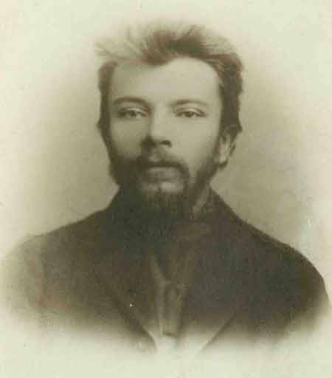
Враг - рабочая аристократия?
Капитал не однороден:
К. низкого строения (старая фабрика) – труд низкой квалификации, «выжимание пота»
К. высокого строения (машинное производство) – труд высокой квалификации, сдержанная эксплуатация
Рабочая аристократия (РА) – наиболее квалифицированный слой пролетариата
Владимир Михайлович Шулятиков (1872-1912)
«Тред-юнионистская опасность» (1907 г.)

Slide 10
Враг - рабочая аристократия?
Средства производства / собственность РА – высокая квалификация
Социализм – теория, нацеленная на радикальное изменение положения всего пролетариата
Кредо РА – пролетариат обречён на внутриклассовую конкуренцию
РА хочет сохранить своё привилегированное положение
Социализм нужен молодой РА как защита и прикрытие
Профсоюзы («тред-юнионы») – средство окрепшей РА для защиты своих интересов за счёт остальных пролетариев
КВС и РА – союзники, профсоюзы – инструмент их сговора против объединения пролетариата и победы социализма

Slide 11
Враг - рабочая аристократия?
Профсоюзы – инструмент сговора КВС и РА
Борьба с иммигрантами – КНС теряет позиции, а у РА меньше рабочих-конкурентов
Высокие профсоюзные взносы – ограждение от необеспеченных, неквалифицированных рабочих
Кассы взаимопомощи – пособия «пасынкам пролетариата», чтобы не сбивали расценки
Коллективный договор – закреплением завоёванного уровня ротация рабочих хозяином лишается смысла, и безработные конкуренты остаются за воротами

Slide 12
Практикум 2. Враг - рабочая аристократия?
Работа в группах
«Социалистическая» группа
«Профсоюзная» группа
Задание: каждой группе подготовить и обосновать список претензий к другой стороне, основанный на практическом опыте

Slide 13
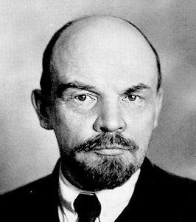
Враг – рабочая аристократия?
Пролетариат не однороден
Массовый, средний рабочий, рабочая масса – главный союзник социализма
РА и рабочие низкой квалификации – мелкобуржуазные прослойки в пролетариате
РА подкуплена буржуазией как материально, так и статусно
Профсоюзы – результат борьбы пролетариата с реформистскими целями (тред-юнионизма)
Владимир Ильич Ленин (1870-1924)

Slide 14
Враг – рабочая аристократия?
История всех стран свидетельствует, что исключительно своими собственными силами рабочий класс в состоянии выработать лишь сознание тред-юнионистское, т. е. убеждение в необходимости объединяться в союзы, вести борьбу с хозяевами, добиваться от правительства издания тех или иных необходимых для рабочих законов и т. п. Учение же социализма выросло из тех философских, исторических, экономических теорий, которые разрабатывались образованными представителями имущих классов, интеллигенцией.
Тред-юнионистская политика рабочего класса есть именно буржуазная политика рабочего класса.
Раз о самостоятельной, самими рабочими массами в ходе их движения вырабатываемой идеологии не может быть и речи, то вопрос стоит только так: буржуазная или социалистическая идеология.
(«Что делать?», 1902)

Slide 15
Враг – рабочая аристократия?
На Западе выделился […] слой профессионалистской, узкой, себялюбивой, чёрствой, корыстной, мещанской, империалистски настроенной и империализмом подкупленной, империализмом развращённой «рабочей аристократии». («Детская болезнь «левизны» в коммунизме», 1920)
Этот слой обуржуазившихся рабочих или «рабочей аристократии», вполне мещанских по образу жизни, по размерам заработков, по всему своему миросозерцанию […] главная социальная […] опора буржуазии. («Империализм как высшая стадия капитализма», 1916)
Привилегированная прослойка пролетариата империалистских держав живёт отчасти на счёт сотен миллионов нецивилизованных народов. («Империализм и раскол социализма», 1916)
Борьбу с «рабочей аристократией» мы ведём от имени рабочей массы и для привлечения её на свою сторону; […] все оппортунистические […] вожди профсоюзов, суть не что иное как «агенты буржуазии в рабочем движении» […] или «рабочие приказчики класса капиталистов». Не работать внутри реакционных профсоюзов, это значит оставить недостаточно развитые или отсталые рабочие массы под влиянием реакционных вождей, агентов буржуазии, рабочих аристократов или «обуржуазившихся рабочих». («Детская болезнь «левизны»…)

Slide 16
Практикум 3.
Враг – рабочая аристократия?
Тренинг для тренера
Дайте тренеру список возможных ответов на вопросы (устно или на флипчарте):
Если созданный рабочими тред-юнионизм навязан пролетариату господствующим классом буржуазии, то почему социализм, созданный не рабочими, есть классовая идеология пролетариата?
Говоря, что ЗА ПРОЛЕТАРИАТ идёт борьба между идеями, привнесёнными тред-юнионизмом и социализмом, подтверждает ли Ленин правоту Махайского?

Slide 17
Практикум 4
Общая дискуссия
Насколько оправдались в прошлом и актуальны сейчас тезисы об антирабочей сущности интеллигенции и «рабочей аристократии»?

